Slide 1

Деловая игра для воспитателей
«Художественно-эстетическое развитие»

Slide 2

В соответствии с ФГОС ДО художественно-эстетическое развитие предполагает
развитие предпосылок ценностно-смыслового восприятия и понимания произведений искусства (словесного, музыкального, изобразительного), мира природы;
становление эстетического отношения к окружающему миру;
формирование элементарных представлений о видах искусства;
восприятие музыки, художественной литературы, фольклора;
стимулирование сопереживания персонажам художественных произведений;
реализацию самостоятельной творческой деятельности детей (изобразительной, конструктивно-модельной, музыкальной и др.).

Slide 3
Компоненты художественно-эстетической творческой деятельности
Изобразительная деятельность.
Музыкальная деятельность.
Мир литературного искусства. Художественная литература (чтение стихов).
Театрализованная деятельность.

Slide 4
Назовите материалы, используемые на занятиях по изобразительной деятельности?

Slide 5
Простые и цветные карандаши, ластик, восковые мелки,
тушь, кисти разных размеров,
гуашь, акварельные краски.

Slide 6
Назовите три главных цвета, и докажите,
почему они главные?

Slide 7
Красный, желтый и синий. При их смешивании
образуются все цвета
светового спектра.

Slide 8
Назовите виды
традиционного и
нетрадиционного
рисования?

Slide 9
Традиционное рисование: предметное и сюжетное, декоративное, по замыслу;
Нетрадиционные виды рисования:
рисование нитками, руками и пальцами, монотипия предметная,
кляксография обычная,
кляксография с трубочкой,
свеча в сочетании с акварелью,
картофельные штампы, набрызг, яичная скорлупа.

Slide 10
Гжель всем нравится своим цветом. Какой он?
Основной материал, из которого изготавливают изделия в селе Полховский Майдан.
Материал, из которого изготавливают дымковскую игрушку.
Название промысла, для которого характерно изготовление подносов.
Благодаря этому цвету хохлому часто называют так.
Обобщающее слово, которым можно назвать изделия мастеров Дымково Филимоново, Каргополья.
Профессия мастеров, чьими руками изготовлялись глиняные расписные игрушки в одном из главных культурных центров русского Севера в Каргополье.
др.).

Slide 11
Назовите основные приемы, используемые
на занятиях лепкой?

Slide 12
Приемы, используемые на занятиях лепкой
раскатывание, скатывание, сплющивание, сгибание, вытягивание, вдавливание, оттягивание, скручивание,
прищипывание
(оттягивание с моделированием),
защипывание (края),
отгибание краёв.

Slide 13
В какой возрастной группе
начинается освоение техникой
работы ножницами?

Slide 14
В средней группе

Slide 15
Продолжите фразу
На аппликации
процесс выкладывания педагог
демонстрирует на…….
.

Slide 16
на фланелеграфе,
мольберте
или доске

Slide 17

Ошибки при организации рабочего места в процессе разных видов творческой
деятельности

Slide 18
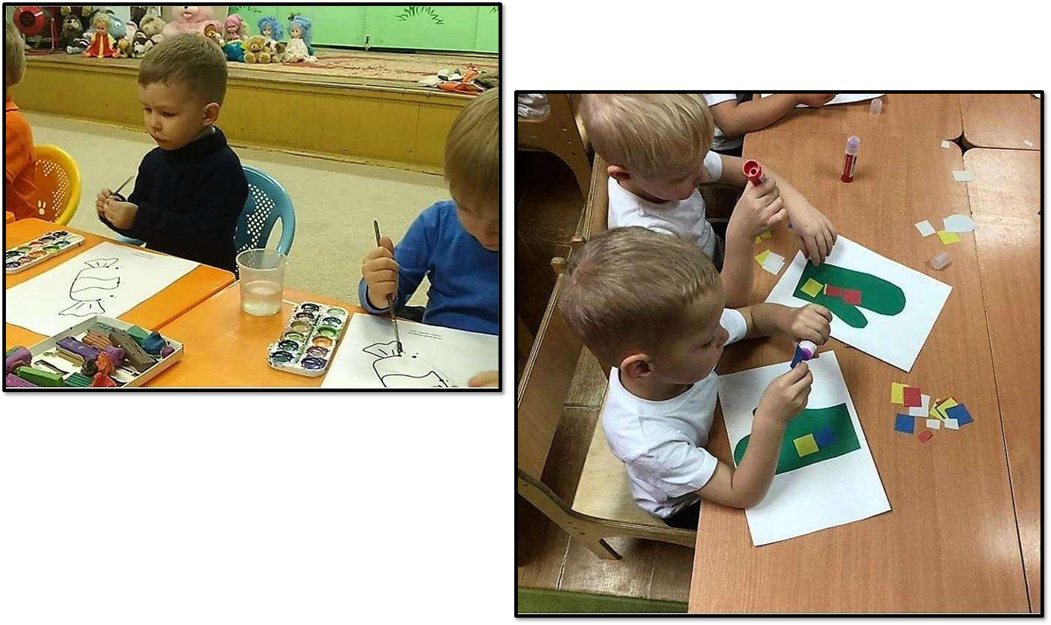

Slide 19
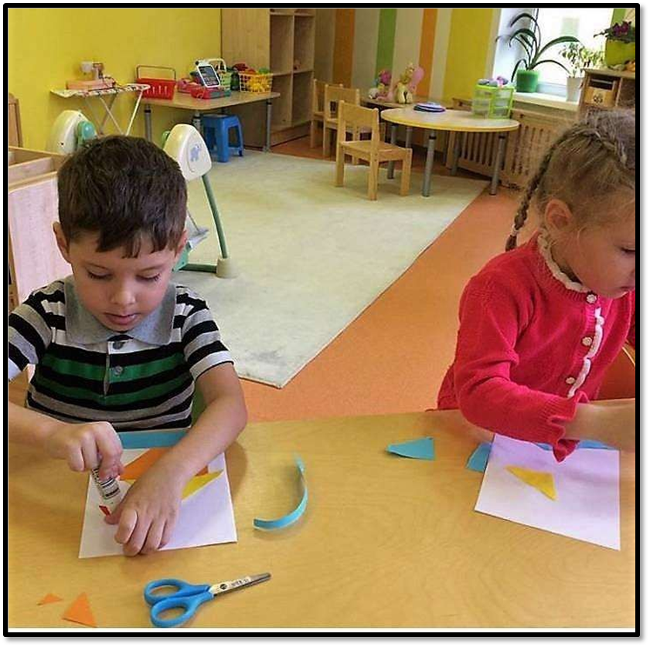
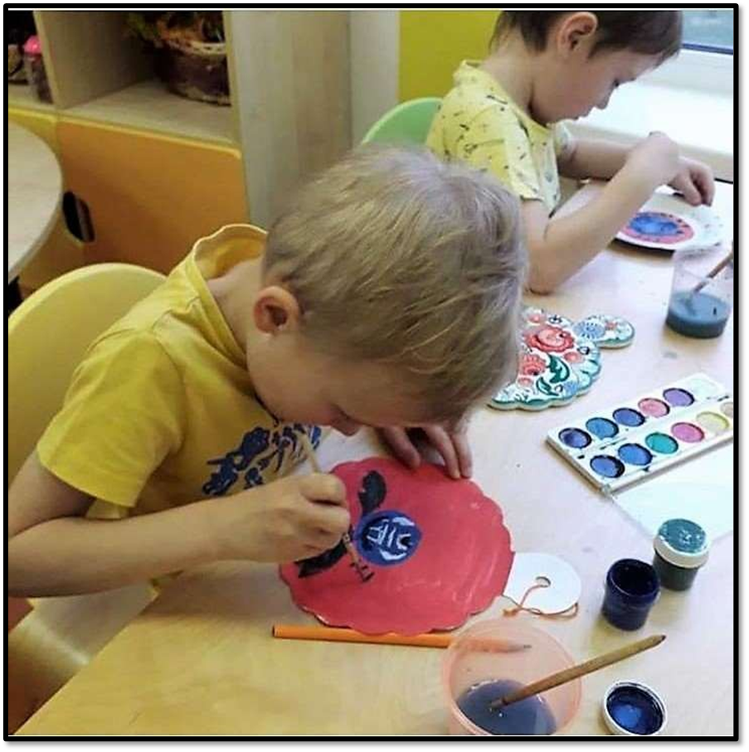

Slide 20
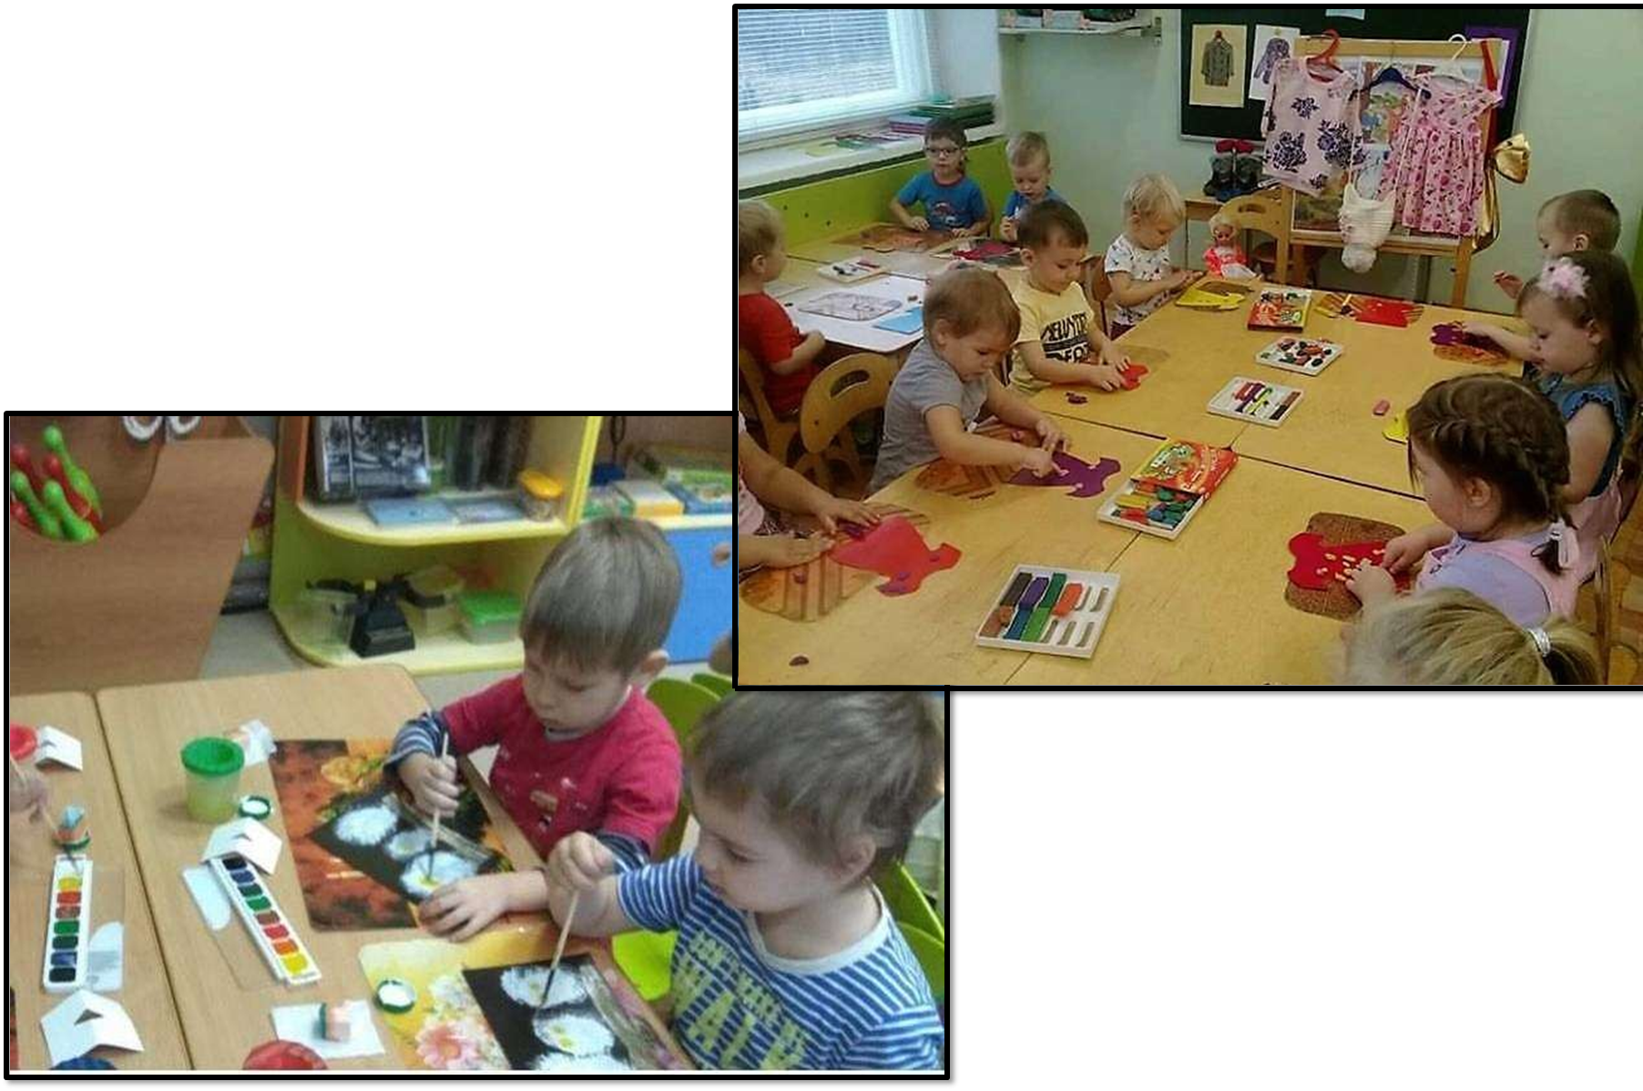

Slide 21
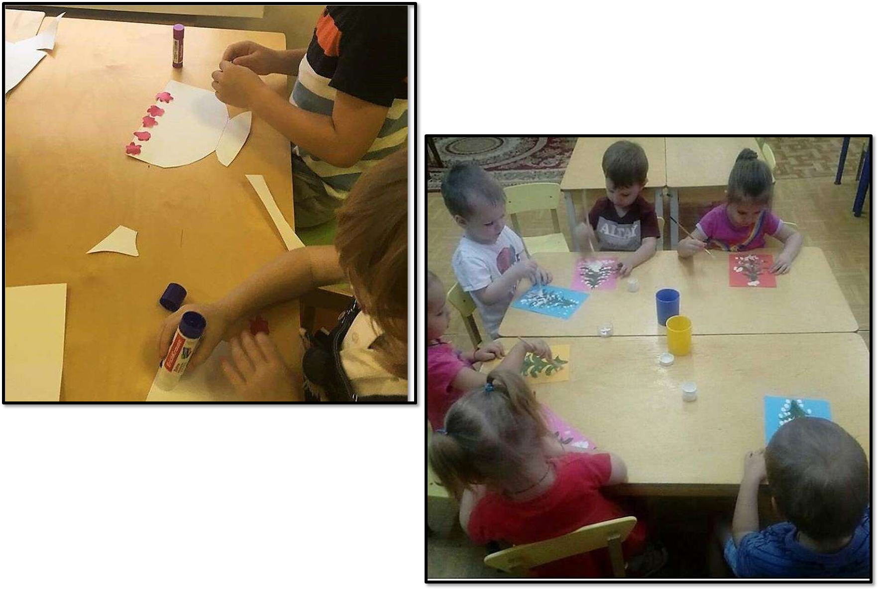

Slide 22
Отсутствие детской инициативы в выборе материалов (цвета бумаги, цвета карандаша, красок и т.д.)
Нет индивидуальности в рисунке (все работы как по шаблону: например, деревья в одну сторону наклонены, птички смотрят в одну сторону, цветовая гамма фона у всех одинаковая, деление фоновой перспективы одинаковое и др.).
Неправильный навык рисования, неверный захват ребенком карандаша, кисти. Правильный захват карандаша и кисти должен быть сформирован у ребенка к 2 годам. Педагог должен регулярно обращать внимание на это.
Рабочее место оформлено не эстетично (куча пластилина, рваные коробки с карандашами, грязные коврики, грязные акварельные краски и т.д).
Нет ковриков, клеенок, подложек.
Вода в непроливайках налита до самых краев. Отсутствие крышек в непроливайках.
Кисти в банках с водой.
Не используются подставки под кисти. Кисти лежат на столах, в банках с водой, в банке с краской.

Slide 23
Нет бумажных салфеток, либо тряпочек для устранения с кисти излишков воды. Нет влажных салфеток при работе с пластилином, глиной, а также при работе с гуашью.
Не используются доски для лепки.
Материал расставлен на столах в недоступности для детей, например, одна пачка пластилина на 4 человека.
Используется клей ПВА (только клейстер)
Для раздачи разрезного материала не используются подносы или тарелочки. Для остатков бумаги в ходе аппликации не используются тарелки. Мусор на столе.
Несоответствующее использование техник рисования возрасту детей!
Затягивание занятия.
Неправильная методика обучения детей какому-либо элементу рисования, либо технике рисования (например, декоративная роспись, обучение детей рисованию человека).
Своевременно не подписаны листы для рисования, аппликации.
Отсутствие образца, нарисованного воспитателем.

Slide 24

1. С какими жанрами художественной литературы знакомите детей?
2. Назовите детских писателей.
3. Какие основные методы вы используете при обучении детей родному языку?

Slide 25
1. Рассказ, сказка, басня, стихотворение
2. С. Маршак, А. Барто, Е. Благинина, З. Александрова, Б. Заходер, В. Берестов, К. Ушинский, М. Пришвин, В. Бианки, Е. Чарушин, Н. Сладков, Н. Носов, В. Осеева, К. Чуковский, Б. Житков, Е. Пермяк, В. Степанов, В. Сутеев и др
3. Словесные, наглядные, игровые.

Slide 26
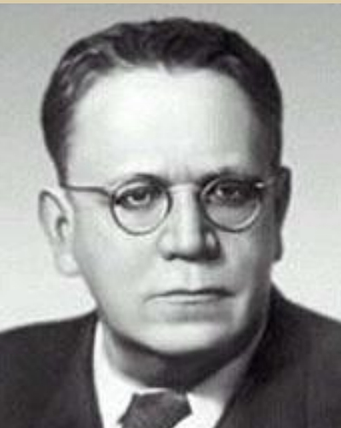
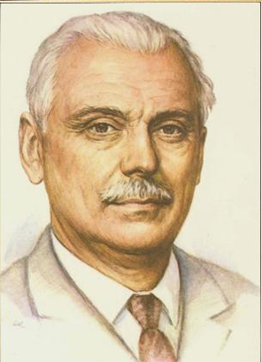
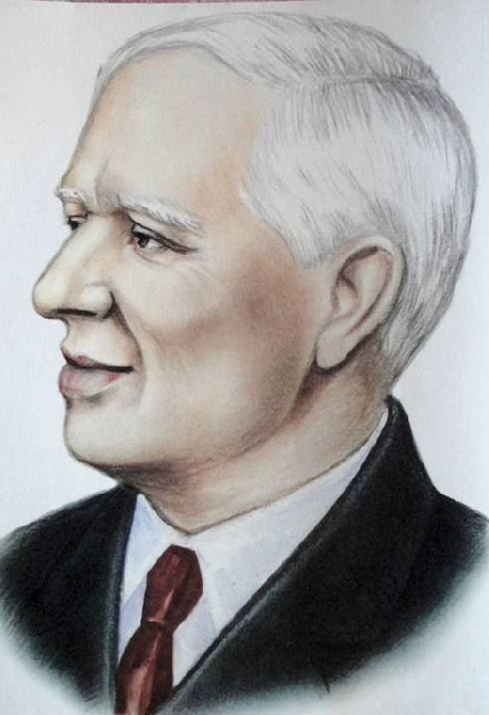
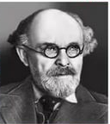
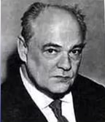
Выберите из представленных портретов портрет Е.Чарушина

Slide 27
Знаете ли вы басни?
Перечислите героев басни «Квартет»;
Кого «по улицам водили, как будто напоказ»?
У кого к зиме «был готов и стол, и дом»?
Любимое блюдо Демьяна?
Что Бог послал вороне?

Slide 28
Знаете ли вы басни?
Проказница Мартышка, Осел, Козел да косолапый Мишка
Слона
Попрыгунье Стрекозе
Уха
Сыр

Slide 29
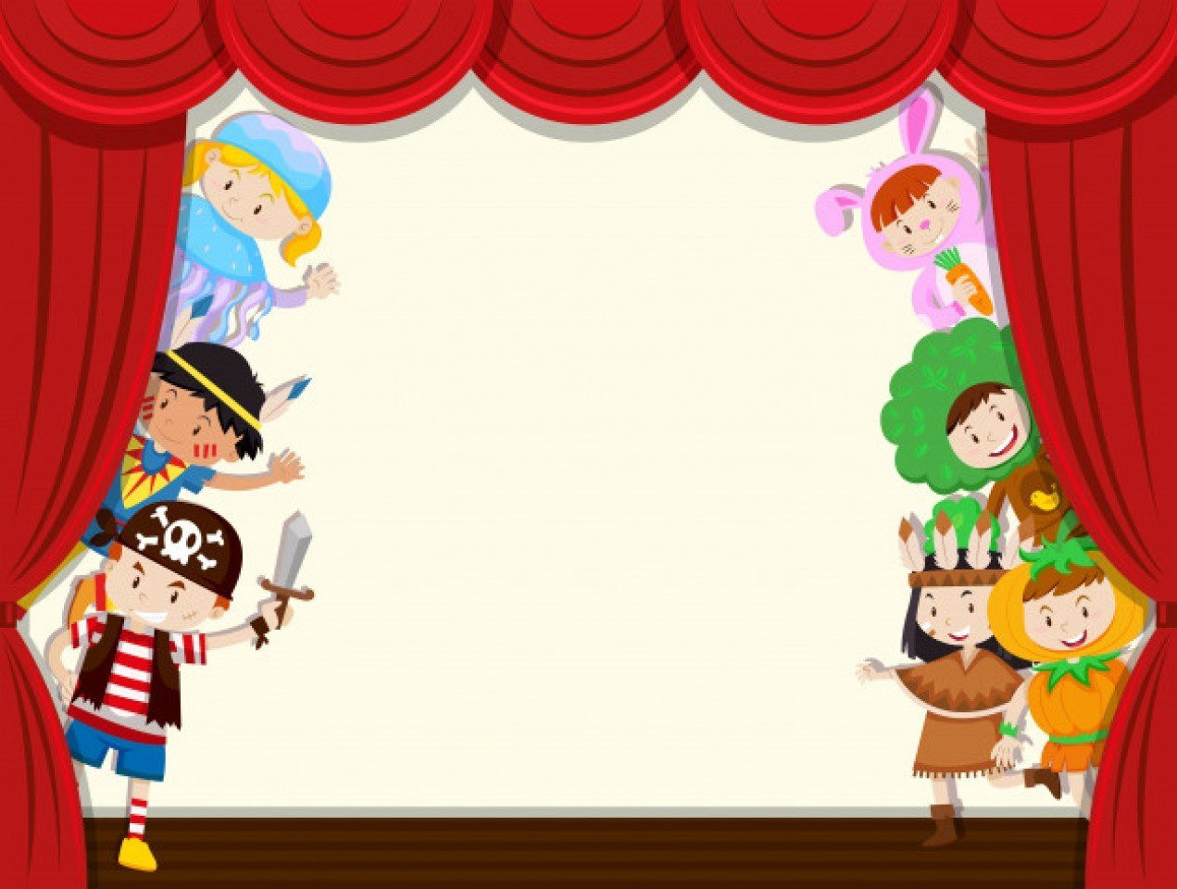
Какие виды театра
используются
в работе ДОУ?

Slide 30
Виды театра
Бибабо, пальчиковый,
театр масок, театр ложек,
театр жетонов,
настольный театр

Slide 31
«Изобрази жестом».
Воспитателям предлагается без слов изобразить написанное на карточке словосочетание, а все остальные должны угадать.
Уставшая бабушка;
Весёлый фокусник;
Горячий чай;
Грустный щенок;
Злой охранник (сторож);
Быстрая лошадь;
Тяжёлая работа;
Сладкая конфета.

Slide 32
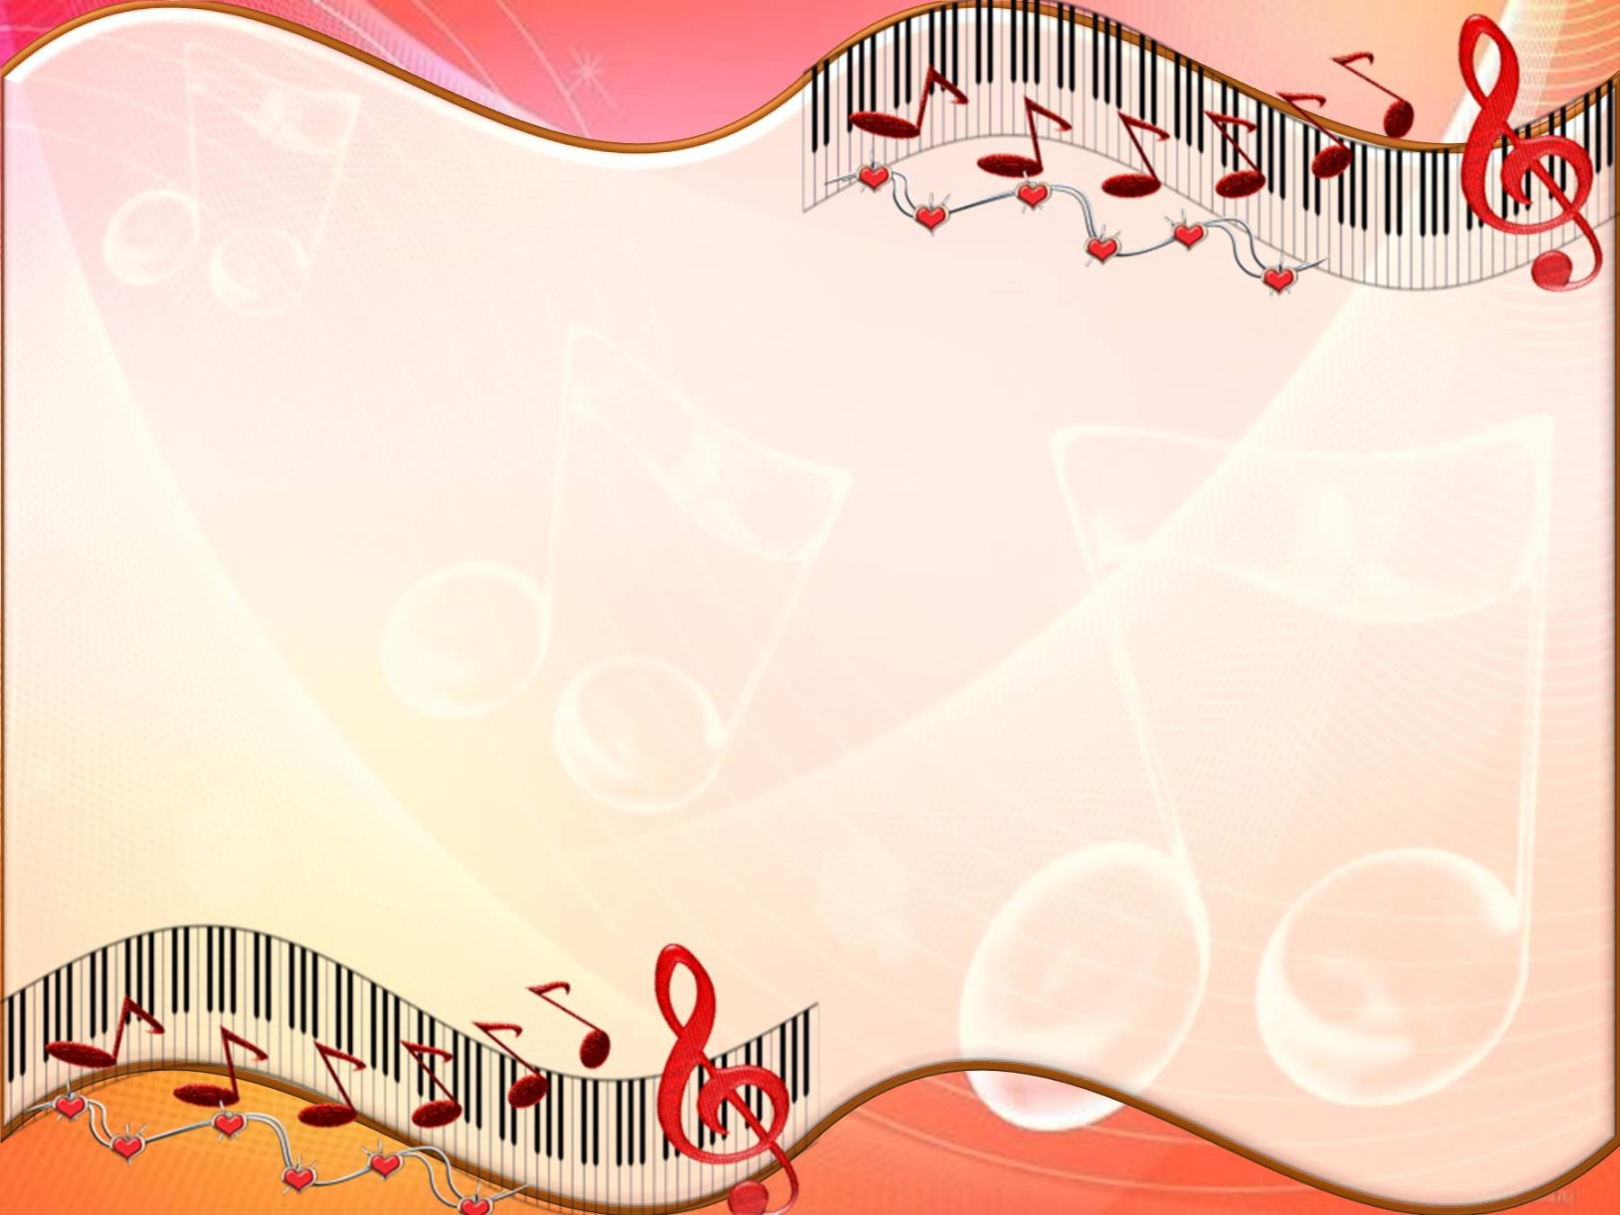
Музыкально-ритмическое упражнение, которое часто встречается в механике?
Ансамбль из четырех музыкантов или певцов?
Что такое серенада?
Что такое фольклор?
Назовите основные жанры музыки, классифицируемые в ДОУ.
Назовите основное средство выражения музыки.

Slide 33
Ответы
Пружинка
Квартет
Изначально, это песня, исполняемая для возлюбленной, обычно в вечернее или ночное время, и часто под ее окном
Народное художественное творчество: песни, сказки, легенды, танцы, драматические произведения, а также произведения изобразительного и декоративно-прикладного искусства
Песня, танец, марш
Звук

Slide 34
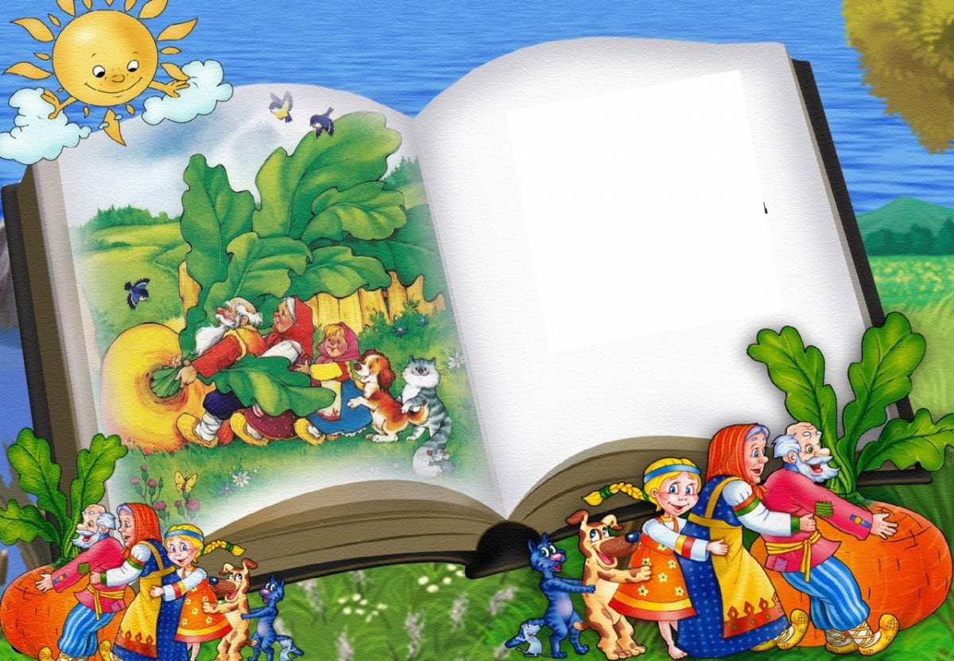
Спасибо за внимание!
Успехов в работе!

